Slide 1
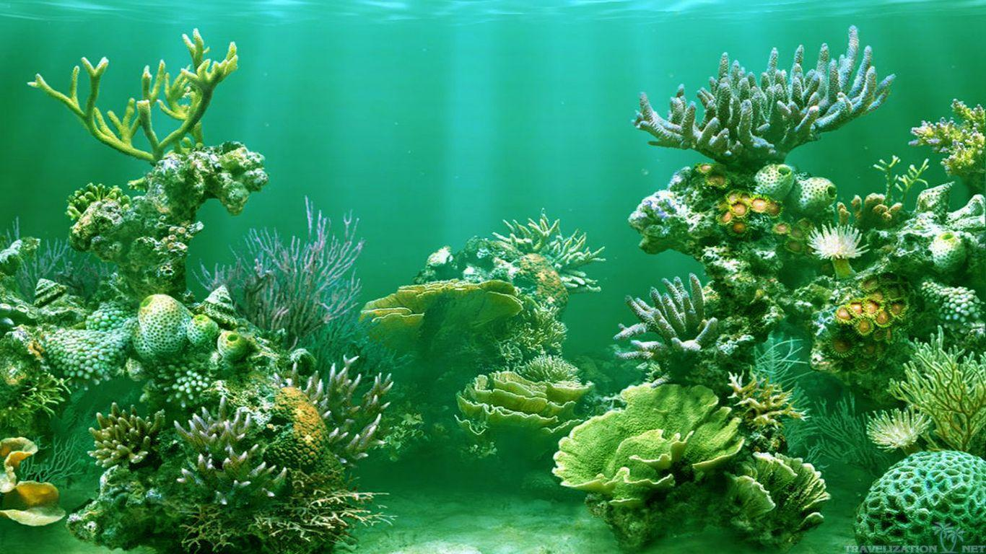
Under Water Image Enhancement

Slide 2
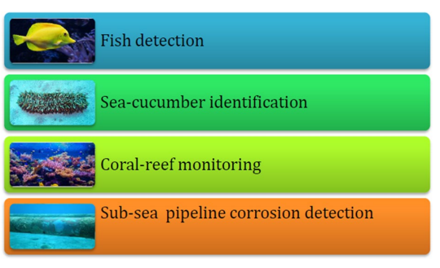
水下环境是浸在水中的区域，在自然水体或人工水体的区域，如海洋、海洋、水库、河流或含水层。水下环境被认为是地球上生命的起源，它是维持生命最重要的环境区域，也是大多数生物的自然栖息地。大量的人类活动是在水下环境的可达区域进行的。因此，了解水下成像模型的特性对于开展各个领域的研究具有重要意义。海洋蕴含了丰富的自然资源，随着人类技术的进步，海洋探索的范围不断扩大。水下环境的多样性和复杂性使得水下目标探测、捕获等视觉任务面临巨大挑战。
水下图像增强技术在许多下游应用中发挥着重要作用,如：
海洋资源调查和监测： 在渔业领域，水下图像增强可以帮助识别和计数鱼群，监测渔业资源的分布和变化。
海洋工程和资源开发： 对于海洋工程和资源开发领域，水下图像增强技术可以用于检查和维护海底设施，如管道、海底电缆等，以及寻找潜在的海底资源，如石油、天然气等。
水下考古学和文化遗产保护： 水下图像增强技术可以帮助考古学家和文化遗产保护者发现和保护水下文物和遗迹，如沉船、古代城市遗址等。
海洋生态环境监测： 对于海洋生态环境监测，水下图像增强技术可以用于监测珊瑚礁、海草床等海洋生态系统的健康状况，以及监测污染物的分布和影响。

Slide 3
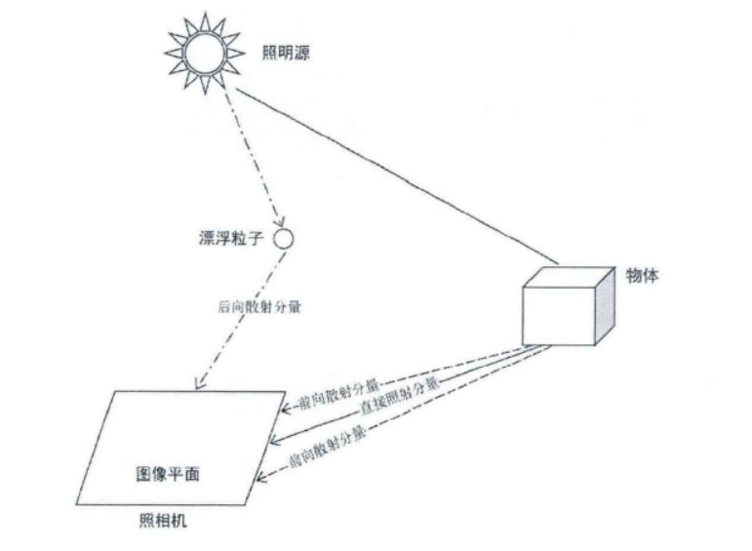
Underwater environment & Underwater imaging model
Jafe-McGlamery水下图像模型是贾菲-麦克格拉默里提出的著名成像模型。该模型是基于水介质的线性叠加和建模的事实。
该模型提出进入相机的光辐射由三个不同分量的线性组合组成，即直接照射分量Ed、前向散射分量Ef和后向散射分量Eb。总辐照度ET值为：
ET = Ed + Ef + Eb
直接照射分量Ed是被物体反射并到达相机而不被散射的光。前向散射Ef是发生在从物体反射的光在到达摄像机之前沿其方向散射时的光。后向散射分量Eb指在到达要被照亮的场景之前直接到达相机时的光。
Jafe-McGlamery 水下图像模型

Slide 4
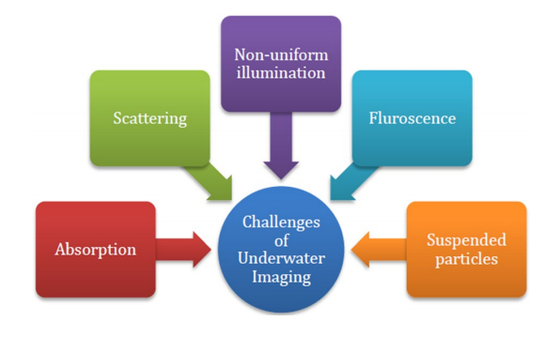
Challenges of underwater imaging
3.Non-uniform illumination：人为光源会导致场景中的照明不均匀，从而导致反射，掩盖图像细节并产生亮点
4.Fluroscence of biological objects：生物体的荧光会导致图像中出现亮点或发光斑点，这些斑点可能会干扰图像的清晰度和色彩。
2.Scattering：光线前向散射导致的细节模糊和光线后向散射造成的低对比度
1.Absorption：由于水对光的吸收作用，光线在传输过程中就会发生能量衰减，在一般情况下，红光在水中衰减最快，衰减最慢的是蓝绿色光线,故图像往往具有绿色或蓝色色调
5.Suspended particles：悬浮颗粒会散射入射光线，导致图像中出现散射光斑和模糊效应。特别是在较浑浊的水体中，颗粒会大大降低光线的透明度，使得远处物体的能见度降低，影响图像的清晰度和对比度。

Slide 5
Classifcation of underwater image enhancement
水
下
图
像
增
强
非物理模型
传统水下图像增强方法
基于物理模型
有监督
基于深度学习的水下图像增强方法
无监督

Slide 6
Classifcation of underwater image enhancement
由于真实的水下成像环境复杂多变，不同水体环境对光的吸收和散射存在差异性，导致水下光学图像衰减程度各不相同，直接采用上述方法进行增强，容易放大图像噪声，在图像中引入伪影，导致细节丢失等问题。
非物理模型
一般包括直方图均衡化及其演变算法、白平衡系列算法以及变换域滤波算法等。
传统水下图像增强方法
这些方法通常较为复杂，需要深入的物理理论知识和复杂的数学模型来支撑。由于复杂性，这些方法通常需要更多的计算资源和时间来实现。效果可能对输入参数或环境条件较为敏感，需要精细的调节和优化。
现有方法可分为基于Jaffe-McGlamery水下成像模型与大气散射模型，根据成像原理不同，可以分为基于光偏振特性的方法和基于先验知识或假设条件的方法。
基于物理模型

Slide 7
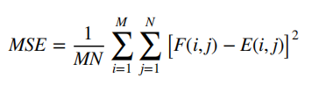
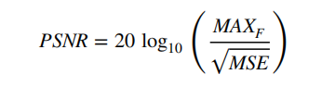
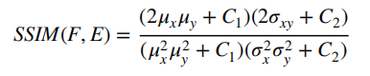
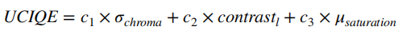
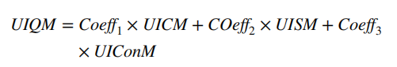
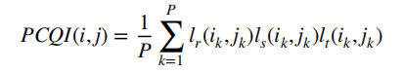
Underwater image quality evaluation metrics
reference |  |  | non-reference
MSE | PSNR | SSIM | UCIQE | UIQM | PCQI
均方差， 其中，F（i、j）为原始图像，E（i、j）为增强型图像，M×N为图像大小。 | 峰值信噪比 式中:图像的最大像素值用MAXF表示，灰度图像为255 | 结构相似性指数度量 SSIM从亮度、对比度和结构三个方面来衡量原始图像和增强图像之间的相似性 | UCIQE是专门设计来量化非均匀色铸造、低对比度和影响水下图像的模糊问题的缺陷，UCIQE值越高，说明图像在色度、对比度和饱和度之间具有良好的平衡性。 | UIQM基于人类视觉系统模型，没有参考图像即可工作（Panetta et al. 2015）。UIQM主要包括三个测量方法，UICM水下图像色度测量，UISM水下图像清晰度测量，UIConM水下图像对比度测量 ，UIQM值越高，说明增强水平越好。 | 基于补丁的对比度质量指数,其中，P为图像中出现的补丁数，lr、ls和lt表示比较函数。PCQI值越高，说明对比度越好

Slide 8
Deep learning based underwater image enhancement
Two-step domain adaptation for underwater image enhancement
Pattern Recognition 122 (2022) 108324

Slide 9
contributions：
1.根据水下成像模型与大气散射模型的相似性，
利用域自适应方法将空中图像去雾迁移到UIE。
2.针对UIE设计了一种新的两步域适应框架，
实现了从空气域到水下域的跨域适应。
3.与基于深度学习的UIE方法对配对合成的水下图像进行训练相比，
其方法是对真实世界的水下图像进行训练，而不使用由空中图像
合成的水下图像，这消除了对水下成对数据的依赖。

Slide 10
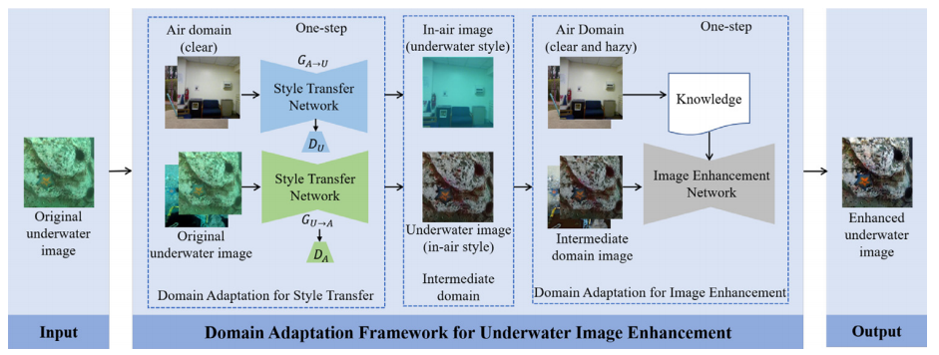
Methodology：
1.域自适应框架概述：
首先，在样式转换过程中，使用清晰的空气域图像和原始水下图像来训练一个图像转换网络，此处使用CycleGAN。之后，将原始水下图像转换为中间域图像。但是转换后的水下图像仍然略有模糊。因此，在后续采用一个具有类似于图像去模糊网络结构的网络进一步增强图像。
从合成的空中模糊图像和相应的清晰图像中获得的知识被用于训练图像增强网络。此外，还采用了一种域自适应机制，将转换后的水下图像纳入到图像增强网络的训练中。这样，训练后的图像增强模型就可以学习水下图像的特征，以及模糊图像与清晰图像之间的映射。因此，该图像增强模型可以有效地增强已转换的水下图像。

Slide 11
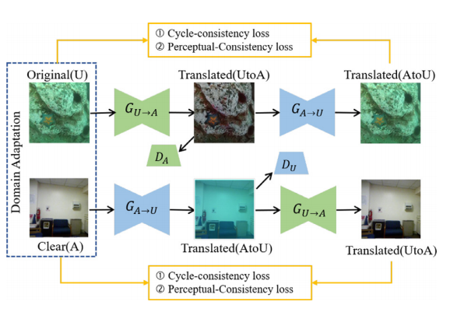
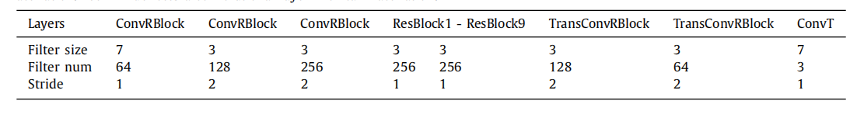
Methodology：
1.样式转换的自适应模块
使用cycle-GAN进行样式转换，翻译原始的水下图像，使其具有在空中捕获的图像的样式，同时保持其语义信息，如结构和内容。模块构造了两个映射：一个水下到空中映射，GU→A，和一个空中到水下映射，GA→U。此外，还引入了与两个映射相关的对抗性鉴别器DA和DU。
每个生成器都有一个编码器-转移解码器结构，它由三部分组成：下采样特征提取模块、特征保留重构模块和上采样图像重构模块。该模型学习输入场景的基本信息，重构输入图像的特征，并经过反卷积操作后输出样式传输的图像。（构成如右下角表所示）
其中：“ConvRBlock”表示具有卷积层、instance归一化层和修正线性单元（ReLU）激活的卷积块。.“ResBlock”表示包含两个卷积层的残差块，在每个卷积层之后有一个实例归一化层，在第一个实例归一化层之后有一个ReLU激活。TransConvR_x0002_Block是一个具有部分分层卷积层的转置卷积块，一个实例规范化层，和ReLU激活。ConvT”是指具有tanh激活的卷积层。

Slide 12
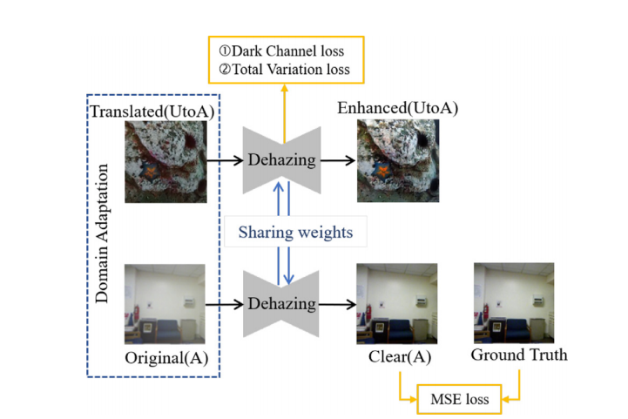
Methodology：
2.图像增强的自适应模块
通过风格转换的领域自适应模块，将原始水下图像转换为中间域的水下图像，然而，由光散射引起的模糊细节仍然影响它们的能见度。因此，该模块旨在消除模糊，以提高水下图像的质量。训练了一个类似于去模糊网络的图像增强网络来增强转换后的图像。对于去雾网络，采用了标准的编解码器网络体系结构。在训练过程中使用配对的空中图像，包括合成的模糊图像Original(A)和相应的清晰图像Clear (A)。采用域自适应机制来消除中间域水下图像与合成模糊图像之间的域差距。转换后的水下图像（UtoA）用于无监督分支，与监督分支共享网络权值，训练图像增强网络。这样，训练后的模型可以更好地推广到没有水下风格的水下图像的增强。

Slide 13
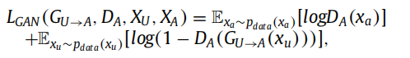
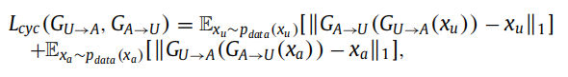
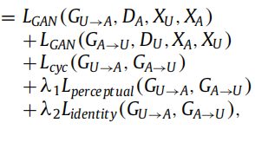
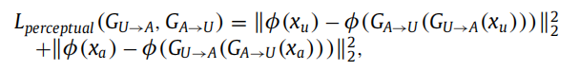
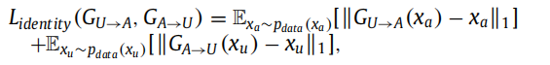
Loss functions：
1.样式转换损失函数
1.生成器对抗损失函数:LGAN (GU→A,DA, XU, XA),LGAN (GA→U,DU, XA, XU ).
2.循环一致性损失函数:Lcyc (GU→A, GA→U )
3.循环感知一致性损失函数：Lperceptual(GU→A, GA→U )
（结合从VGG-16体系结
构中提取的高、低级特
征，来保持原始图像结构）
4.身份映射损失函数：Lidentity(GU→A, GA→U )
（为了驱动生成器在输入
和输出之间保存内容和
结构信息）
样式转换损失函数：
Lstyle(GU→A, GA→U )

Slide 14
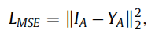
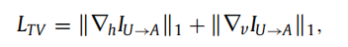
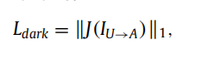
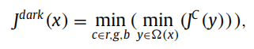
Loss functions：
2.图像增强损失函数
1.在监督分支中，应用标准均方误差损失函数，确保增强图像IA接近地面真实图像YA
MSE：
2.在无监督分支中，我们采用全变化和暗通道损失来约束去雾网络，以产生与干净图像具有相同统计特性的清晰水下图像。
全变化损失： （其中∇h和∇v分别表示水平和垂直梯度算子，IU→A表示翻译后的水下图像）
暗通道损失： 其中x和y表示图像J中的像素坐标，J ^{dark}表示暗通道，J^{C} 表示颜色通道，Ω(x)是以x为中心的局部块。
3.总损失函数：L = L_{style} + L_{MSE} + λ3L_{TV} + λ4L_{dark}

Slide 15
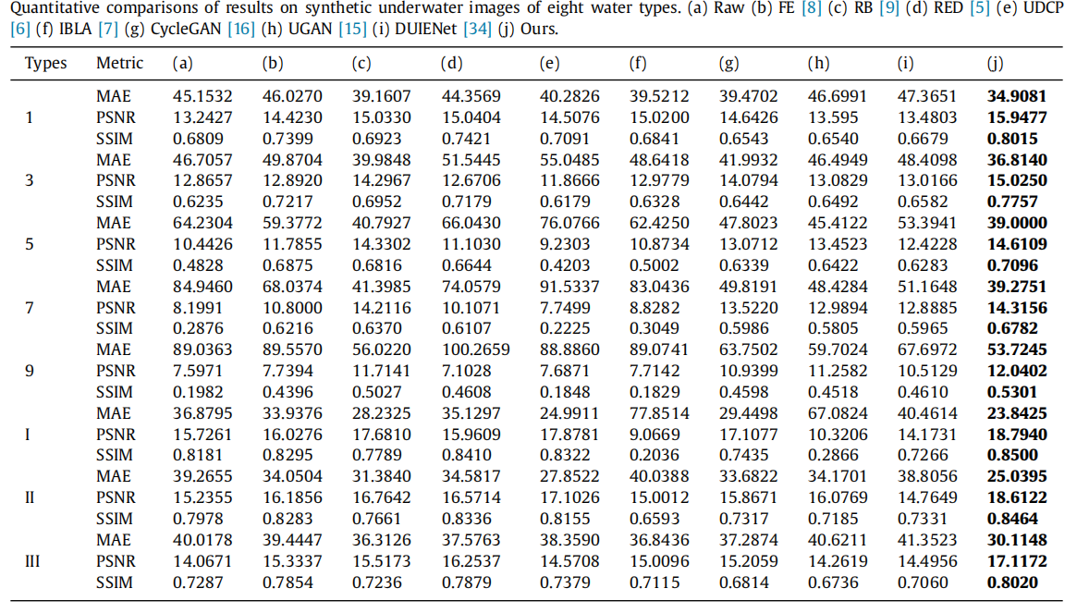

Slide 16
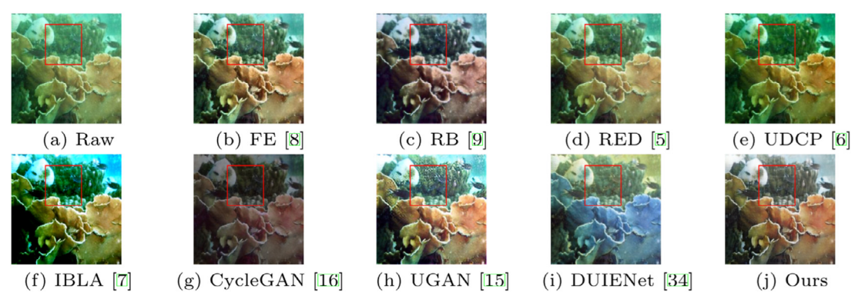

Slide 17
Spectroformer: Multi-Domain Query Cascaded Transformer Network For
Underwater Image Enhancement
WACV2023

Slide 18
contributions：
1.提出了一种用于水下图像增强的多域查询级联变压器光谱变换网络。
2.提出了一种集成了局部传输特征和全局照明特征的多域查询级联注意机制。
3.提出了一种基于空间光谱融合的注意块，将注意增强特征从编码器传输到相应的解码器，有效地提高了性能和特征增强
4.引入了一种混合傅里叶-空间上采样块，它独特地结合了傅里叶和空间上采样技术，有效地提高了特征分辨率

Slide 19
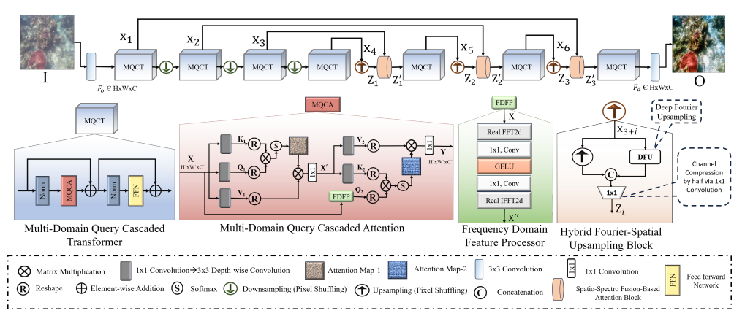
Methodology：
1.MQCT
由于退化的水下图像通常包含模糊、颜色和对比度畸变，仅在空间域内评估缩放的点积关注并不能有效地利用全局内容，从而产生不必要的伪影。基于此，作者提出了一种新的多域查询级联变压器块MQCT，其中查询在频域进行处理，并在空间域进行键处理，以生成详细的、信息丰富的注意图。其中频域部分的查询矩阵，由初始的输入X经过FDFP模块生成，FDFT由快速傅里叶、1*1卷积、GELU激活函数、1*1卷积、逆快速傅里叶组成

Slide 20
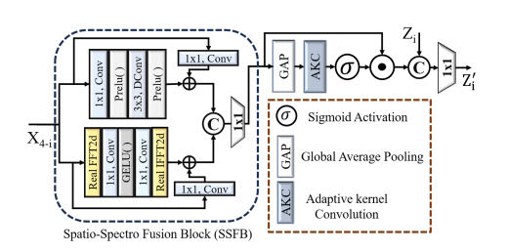
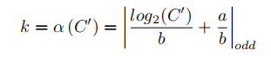
Methodology：
2.基于空间光谱融合的注意块(SSFB):
基于空间光谱融合的注意块通常采用跳过连接，通过将编码器特征转移到相应的解码器特征来促进重构过程。然而，这些特性的直接传播有时会导致冗余信息的传输,通过合并频率和空间领域的见解，前者深入揭示细节，后者侧重于像素值的解释，水下图像增强可以从非冗余特征中获益。因此，为了解决直接跳过连接的缺点，作者引入了“基于空间光谱融合的注意块”的概念。这种新的块通过传输由空间
光谱融合机制增强的注意特征，弥补了编码器和解码器之间的差距。它是传统直接连接的替代品，通过生成更多的内容来提高性能GAP:全局平均池化
AKC:自适应卷积，在传统的cnn中，内核大小是固定的，在训练过程中不会发生变化。这意味着一些特性可能会被固定的内核大小过平滑（由于卷积核太大）或欠平滑（由于卷积核太小），从而导致重要信息的丢失，从而降低性能。为了解决这个问题，SSFB注意块根据输入特征通道的数量自适应地选择内核大小。它通过对编码器的特征应用一个可学习的一维卷积层来实现这一点，然后用它来衡量每个通道上的特征。
式中，C‘=2^{i−1}C为GAP之后的通道数，|x|_{odd}表示最接近x的奇数。此处a和b分别设为1和2

Slide 21
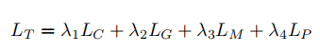
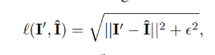
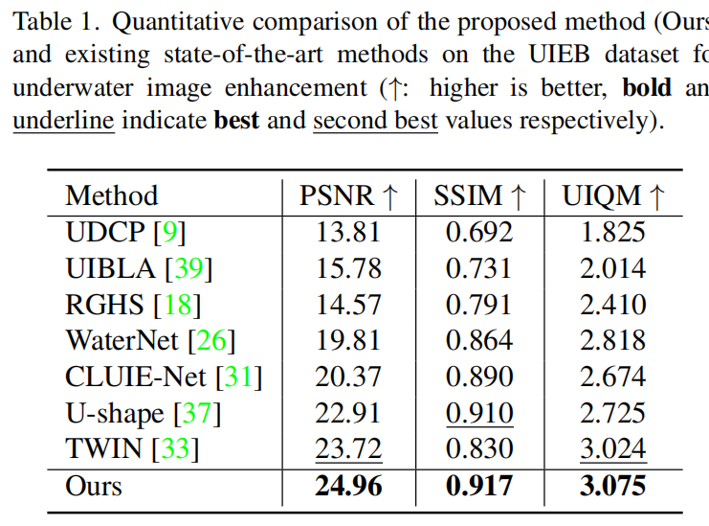
Loss functions：
总损失函数：
L_{C}：
λ1,2,3,4 ∈ {0.03, 0.02, 0.01, 0.025}

Slide 22
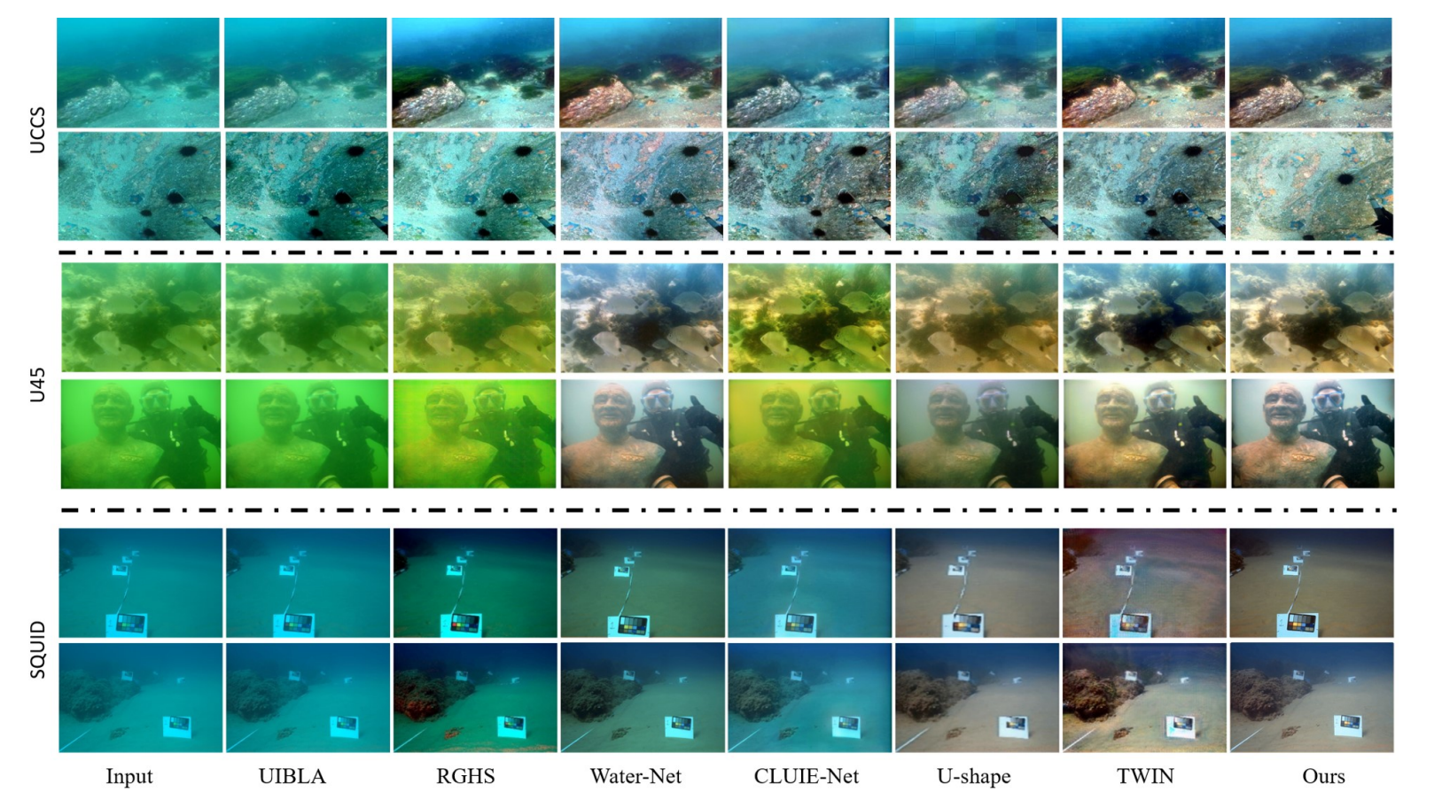

Slide 23
Underwater Image Enhancement via Medium
Transmission-Guided Multi-Color
Space Embedding
IEEE TRANSACTIONS ON IMAGE PROCESSING, VOL. 30, 2021

Slide 24
contributions：
1.提出了一种具有注意机制的多色空间编码器网络将不同颜色空间的特征融入到一个统一的结构中，并自适应地选择最具代表性的特征。
2.提出了一种介质传输引导的解码器网络，以加强网络更加关注质量下降的区域。它探讨了水下成像领域知识与深度神经网络之间的互补优点。
3.其Ucolor在视觉质量和定量指标方面，在最近的几个基准测试上都取得了最先进的性能。

Slide 25
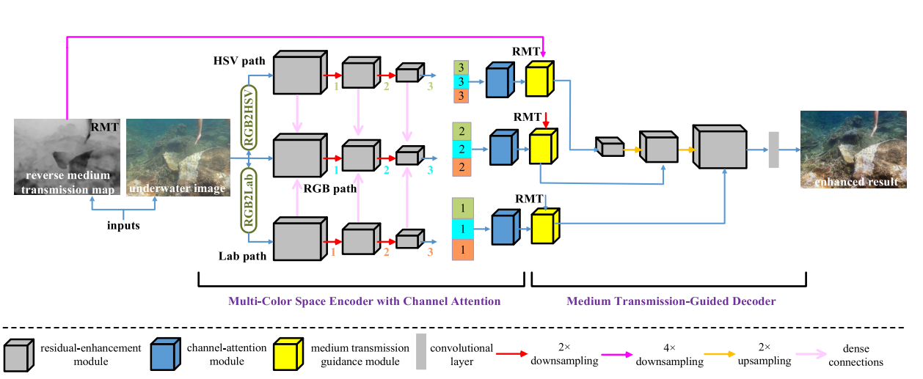
Methodology：
1.多色空间编码器
在三个颜色空间（RGB、HSV和Lab）中提取特征。
由于图像具有强烈的颜色物理意义，易于在RGB颜色空间中存储和显示。然而，这三个分量（R、G、B）高度相关，很容易受到亮度、遮挡、阴影等因素变化的影响。相比之下，HSV颜色空间可以直观地反映图像的色相、饱和度、亮度和对比度。lab颜色空间使颜色分布得更好，能够表达人眼所能感知到的所有颜色。
为了将它们的特性结合到水下图像增强中，作者将不同颜色空间的特征合并到一个统一的深度结构中，其中所有与图像退化相关的成分（颜色、色调、饱和度、强度和亮度）都可以考虑在内。此外，多色空间编码器在颜色空间变换过程中带来了更多的非线性操作，而非线性变换通常可以提高深度模型的性能。

Slide 26
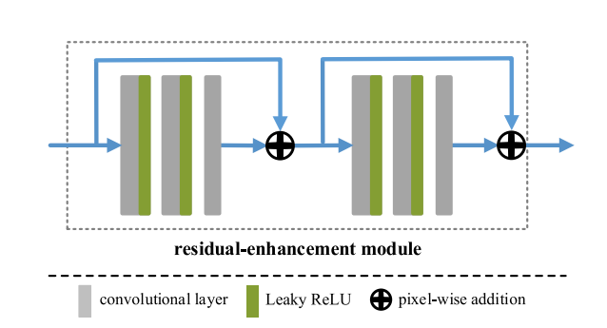
Methodology：
2.残差增强模块
该残差增强模块旨在保持数据的保真度和地址梯度的消失。
在编码器中，卷积核的数量以2被从128逐渐增加到512，而在解码器中，卷积核的数量也以2倍从512逐渐减少到128。所有的卷积层都有相同的卷积核大小，即3×3和步幅1。

Slide 27
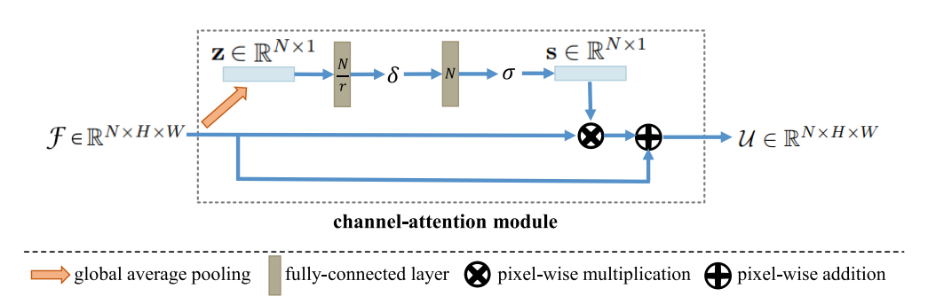
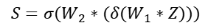
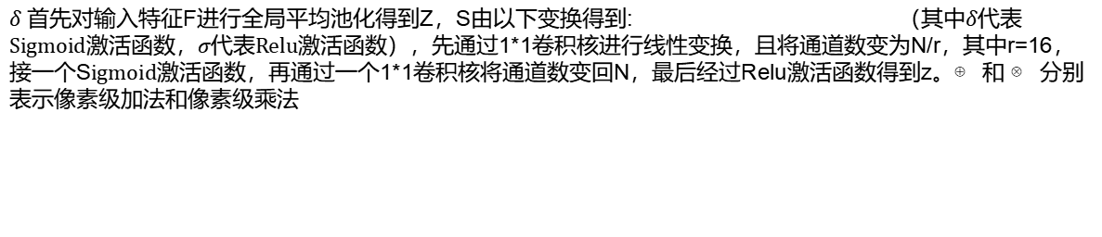
Methodology：
3.通道注意力模块
$δ$ 首先对输入特征F进行全局平均池化得到Z，S由以下变换得到: （其中$δ$代表Sigmoid激活函数，$σ$代表Relu激活函数），先通过1*1卷积核进行线性变换，且将通道数变为N/r，其中r=16，接一个Sigmoid激活函数，再通过一个1*1卷积核将通道数变回N，最后经过Relu激活函数得到z。⊕ 和 ⊗ 分别表示像素级加法和像素级乘法
$$S=σ(W_{2}∗(δ(W_{1}∗Z)))$$

Slide 28
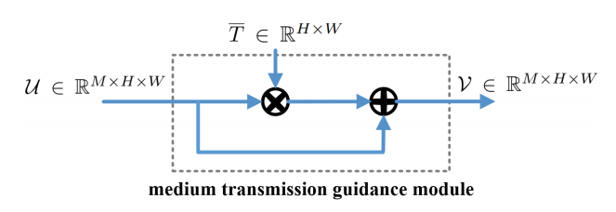
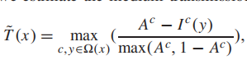
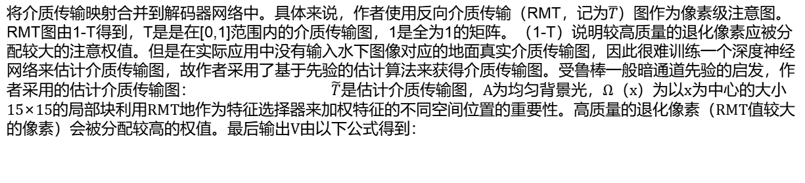
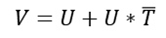
Methodology：
4.中型变速器引导模块（Medium Transmission Guidance Module）
质量下降的图像可以表示为：
其中x表示像素指数，I是观测图像，J是清晰图像，A是均匀背景光，T是介质反射后场景辐射到达摄像机的百分比，表示不同区域的质量下降程度。
将介质传输映射合并到解码器网络中。具体来说，作者使用反向介质传输（RMT，记为$\overline{T}$）图作为像素级注意图。RMT图由1-T得到，T是是在[0,1]范围内的介质传输图，1是全为1的矩阵。（1-T）说明较高质量的退化像素应被分配较大的注意权值。但是在实际应用中没有输入水下图像对应的地面真实介质传输图，因此很难训练一个深度神经网络来估计介质传输图，故作者采用了基于先验的估计算法来获得介质传输图。受鲁棒一般暗通道先验的启发，作者采用的估计介质传输图： $\tilde{T}$是估计介质传输图，A为均匀背景光，Ω（x）为以x为中心的大小15×15的局部块利用RMT地作为特征选择器来加权特征的不同空间位置的重要性。高质量的退化像素（RMT值较大的像素）会被分配较高的权值。最后输出V由以下公式得到：
$$V=U+U∗\overline{T}$$

Slide 29
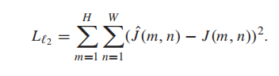
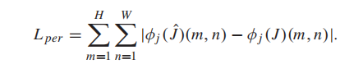
Loss functions：
总损失函数：L_{f}=L_{l2} + λL _{per},（λ被设置为0.01）
L2损失度量重建结果Jˆ与相应的地面真值J之间的差值
感知损失的计算是基于在ImageNet数据集上预训练的VGG-19网络

Slide 30
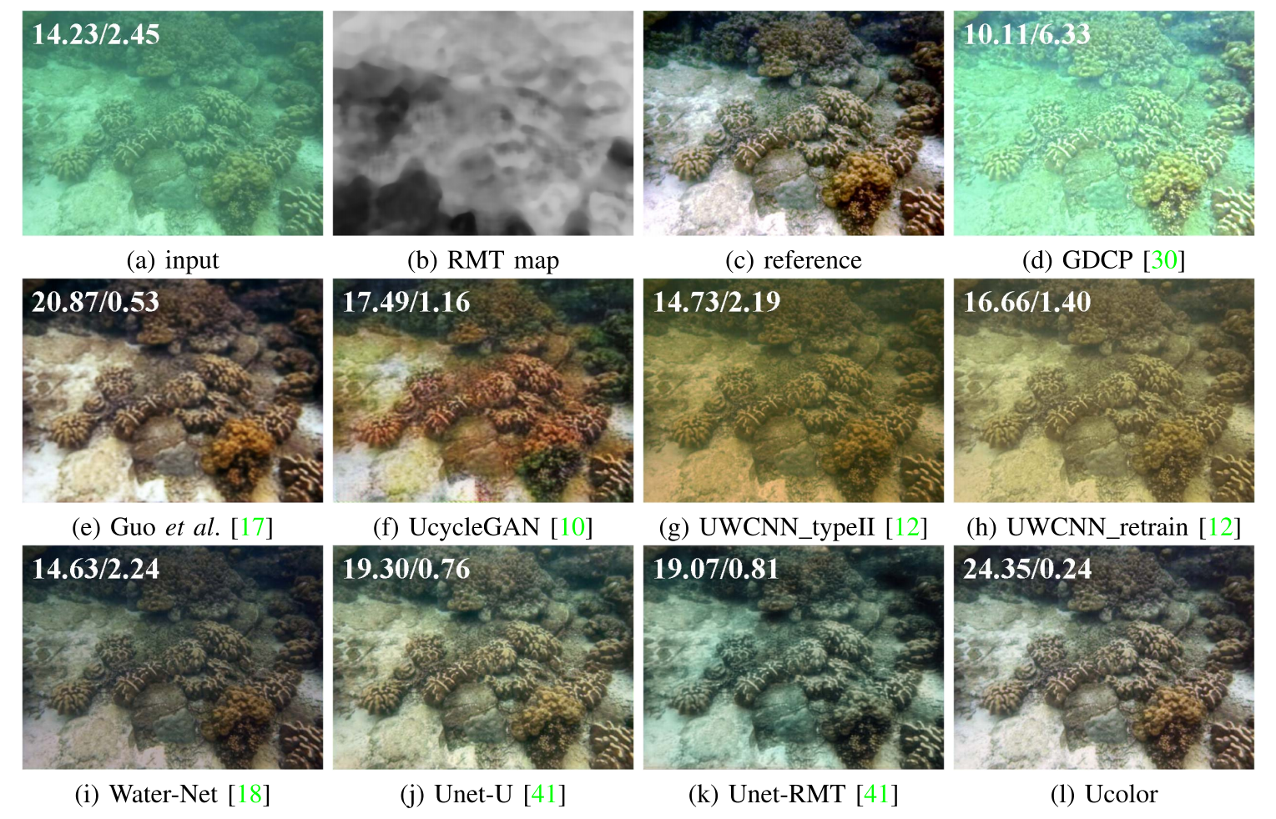
Experiment：

